Slide 1
Henkilökohtaistaminen ja osaamisen osoittaminen ja arviointi ammatillisessa koulutuksessa
Maiju Kangasaho ja Markku Rantakylä
Haaga-Helia AOKK
8.1.2018

Slide 2
Tavoitteita
jäsentää opiskelijan henkilökohtaistamisen prosessia ja arviointia ja peilata niitä jo olemassa oleviin hyviin käytänteihin.
jäsentää jatkotyöskentelyyn kehitettäviä kohteita ja tuoda esille niihin mahdollisia alustavia ratkaisuja.
jakaa jo olemassa olevaa osaamista ja rakentaa yhteistä käsitystä siitä millaisena toimintana ammatillinen koulutus jatkossa nähdään.
Kuva: https://pixabay.com/fi/kiikari-etsi-ks-löytää-watch-1015267/

Slide 3
Ohjelma
Ohjelma
KSAO edustajan terveiset päivän työskentelyyn
Lähtökohtia henkilökohtaistamiseen ja osaamisen arviointiin.
Työpajatyöskentely teemoittain noin 90 min.
Kokoava keskustelu ja työpajatyöskentelyssä esille nousevien teemojen käsittelyä noin 45-50 min.
KSAOn edustajan loppupuheenvuoro jatkotyöskentelystä

Slide 4
Väriryhmien työskentely työpajatyöskentelyssä
Siniset ryhmät: Hakeutuminen ja opiskelijaksi ottaminen –teema
Vihreät ryhmät: Osaamisen tunnistaminen ja tunnustaminen –teema
Keltaiset ryhmät: Osaamisen hankkiminen, osoittaminen ja todentaminen –teema
Ryhmät pohtivat värin mukaista teemaa seuraavien kysymysten kautta:
Mikä toimii jo?
Mitä pitää kehittää? Alustavia ratkaisuja?
Kysymyksiä, joita halutaan nostaa yhteiseen kokoavaan keskusteluun.

Slide 5
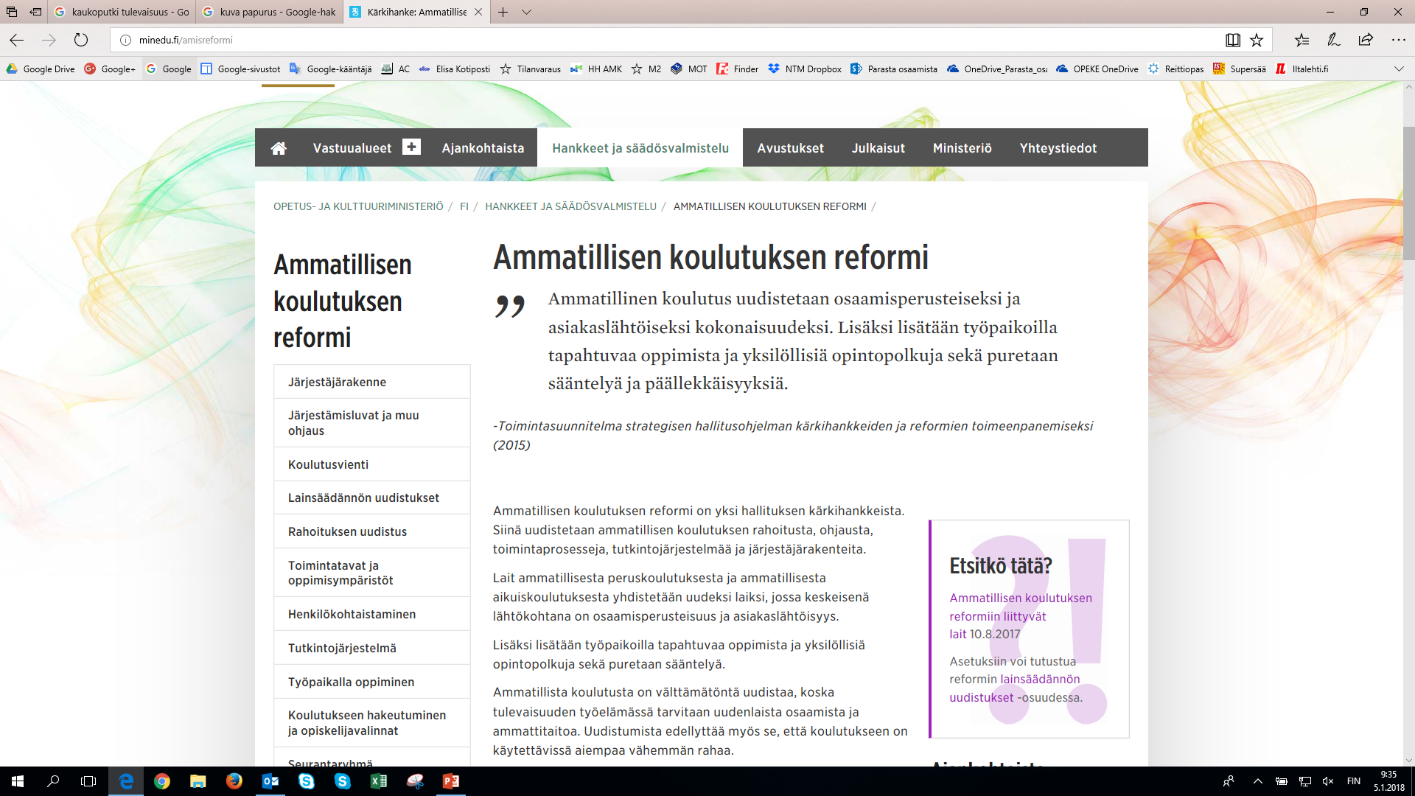
Ammatillisen koulutuksen keskeisiä elementtejä 1.1.2018 alkaen
Laki ja asetus ammatillisesta koulutuksesta voimaan 1.1.2018
Siirtymäsäännökset
Tutkintorakenteen muutos
Tutkinnon perusteet uudistuvat
Henkilökohtainen osaamisen kehittämissuunnitelma HOKS
Puuttuvan osaamisen hankkiminen (koulutussopimus, oppisopimus, tutkintokoulutus ym…)
Aiemmin hankitun osaamisen tunnustaminen ja tunnistamisen prosessi
Osaamisen arviointi
Joustava hakeutuminen ja koulutukseen pääsy
http://minedu.fi/amisreformi

Slide 6
Opiskelijan henkilökohtaistamisessa ja HOKSia laadittaessa ja sitä päivittäessä…
…koulutuksen järjestäjällä tarkoitetaan sitä järjestäjää, joka on ottanut hakijan opiskelijaksi.

Slide 7
http://minedu.fi/amisreformi

Slide 8
http://minedu.fi/amisreformi

Slide 9
http://minedu.fi/amisreformi

Slide 10
Henkilökohtaistaminen
Osaamisen tunnistaminen ja tunnistaminen ammatilliset tutkinnon osat
Aiemmin hankitun osaamisen tunnistaminen
Kartoitus, haastattelu,
todistukset ym. asiakirjat
Työpaikalla tapahtuva osaamisen hankkiminen
(koulutussopimus, oppisopimus tai muu tapa)
→ Ei riittävää tutkinnon perusteiden mukaista osaamista
Ohjataan tarvittavan
osaamisen hankkimiseen
Hankittu osaaminen
(ei arvioitu)
→ Osoitettu osaaminen/
aiemmin hankittu osaaminen
voimassa olevan tutkinnon perusteiden mukaan
(arvioitu, sisällyttäminen)
Muut suoritetut tutkinnot ja vanhojen tutkinnon perusteiden mukaiset osat (arvioitu)
Tutkintokoulutukseen osallistuminen
Osaamisen osoittaminen näytössä
Arvioijat TE ja KJE/OPE
Osaamisen tunnusta-minen
Tieto koulutuksen järjestäjälle
suoritusmerkintää varten
Arvioijien päätös soveltuvuudesta
Arvioijat 2* KJE/OPE

Slide 11
Henkilökohtaistaminen
Osaamisen tunnistaminen ja tunnistaminen yhteiset tutkinnon osat
Yhteisten tutkinnon osien ja niiden osa-alueiden ja valmentavan koulutuksen osien osaamisen arvioinnin toteuttaa ja arvioinnista päättää
opettaja
tai erityisestä syystä muu koulutuksen järjestäjän edustaja
Silloin kun yhteinen tutkinnon osa tai sen osa-alue toteutetaan ja arvioidaan ammatillisen tutkinnon osan yhteydessä, osaamisen arvioinnissa voidaan kuulla työelämän edustajaa
Yhteisten tutkinnon osat (35 osp/180 osp)
Viestintä ja vuorovaikutusosaaminen
Matemaattis- luonnontieteellinen osaaminen
Yhteiskunta- ja työelämäosaamisen
Valmentavan koulutuksen osien osaaminen osoitetaan muulla tavalla kuin näytöissä
Kuvat:
https://pixabay.com/fi/chat-ikoni-viestintä-2218345/
http://papunet.net/sites/papunet.net/files/kuvapankki/matikka.png
https://pixabay.com/fi/liikemiehet-tiimi-talouden-yhteisön-604311/

Slide 12
Henkilökohtainen osaamisen kehittämissuunnitelma (HOKS)
HOKS korvaa aiemmat asiakirjat
opiskelijan henkilökohtainen opiskelusuunnitelma (ammatillinen peruskoulutus)
henkilökohtainen opetuksen järjestämistä koskeva suunnitelma (ammatillinen peruskoulutus, HOJKS)
opiskelijan henkilökohtainen opiskeluohjelma (oppisopimuskoulutus)
henkilökohtaistamista koskeva asiakirja (näyttötutkinnot)
HOKSssa sovittavat asiat määritelty Valtioneuvoston asetuksessa ammatillisesta koulutuksesta 673/2017 luku 3.

Slide 13
Henkilökohtainen osaamisen kehittämissuunnitelma (HOKS)
Varmistetaan, että eri opiskeluympäristöissä tapahtuva oppiminen muodostaa opiskelijan
henkilökohtaisen tavoitteiden mukaisesti johdonmukaisen kokonaisuuden
eteneminen on mahdollista yksilöllisesti ja joustavasti
henkilökohtaisessa tavoiteaikataulussa
Tutkinnon suorittamisessa: HOKSin kivijalkana tutkinnon perusteet
Muu ammatillinen koulutus:
ammatillista osaamista syventävä ja täydentävä koulutus vastaa rajattuun osaamistarpeeseen,
jota määrittelee ulkoisten tahot esim. sertifikaatit; tavoitteena ei ole tutkinnon tai sen osan suorittaminen
01/12/2017 OPH, Riikka Vacker
Kuva: https://pixabay.com/fi/kirja-kynä-koulu-lue-kirjoittaa-145170/

Slide 14
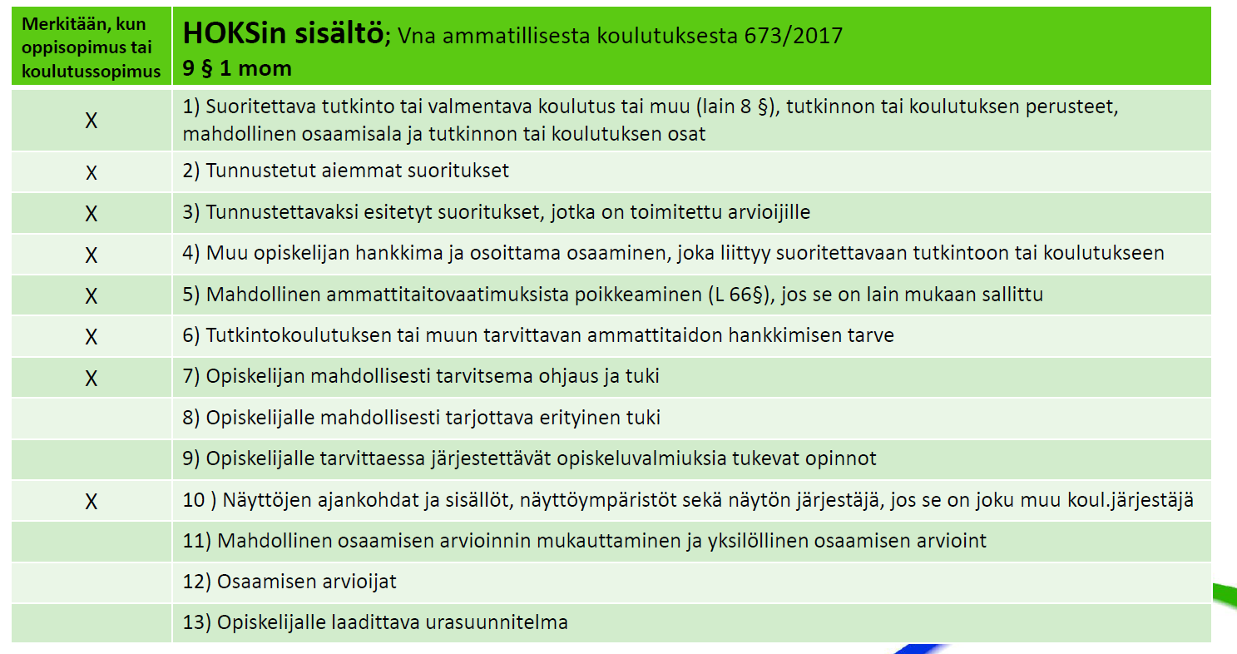
*)
X merkityt tiedot tulee olla merkittynä HOKSiin sitä hyväksyttäessä
01/12/2017 OPH, Riikka Vacker
*) valinnaisten tutkinnon osien osalta voidaan merkitä HOKSia päivittäessä (ei oppisopimuskoulutuksessa)

Slide 15
Täytetään jos opiskelija osallistuu kohdassa 6) perusteella tutkintokoulutukseen tai muuhun tarvittavan osaamisen hankkimiseen
Täytetään jos opiskelija osaamisen hankkiminen järjestetään koulutussopimuksella tai oppisopimuksella
01/12/2017 OPH, Riikka Vacker

Slide 16
HOKSn laadinta ja päivittäminen
Suunnitelman laadintaan ja päivittämiseen osallistuu yhdessä
koulutuksen järjestäjän nimeämä opettaja, opinto-ohjaaja tai
tarvittaessa koulutuksen järjestäjän edustaja.
opiskelija
Lisäksi työnantaja tai muu työpaikan edustaja, jos koulutus järjestetään oppisopimuksena tai koulutussopimuksena tai osaaminen osoitetaan työpaikalla
Työvoimakoulutuksessa, johon sisältyy työpaikalla tapahtuvaa osaamisen hankkimista, suunnitelman laadintaan voi osallistua myös työ- ja elinkeinoviranomaisen edustaja
Lisäksi koulutuksen järjestäjän kanssa muut yhteistyössä toimivat tahot (esim. toinen ammatillinen koulutuksen järjestäjä jolta on koulutusta hankittu, yhteistyötahot ohjaus- ja tukitoiminnoissa)
Alaikäisen opiskelijan huoltajalla tai laillisella edustajalla tulee olla mahdollisuus osallistua HOKSin laadintaan ja päivittämiseen
Kuva: http://papunet.net/en/materiaalia/kuvapankki/luokka/all?field_stockimage_type_tid=&page=939

Slide 17
HOKSn hyväksyminen
HOKSin ja sen muutokset hyväksyvät
koulutuksen järjestäjä
opiskelija
sekä edellä esitetyt muut tahot siltä osin, kun ne osallistuvat suunnitelman laadintaan ja päivittämiseen
Hyväksyminen allekirjoittamalla (paperi) tai sähköinen allekirjoitus (laki 617/2009)
HOKSin päivittämisen osalta riittää, että muutokset tehdään ja dokumentoidaan tavalla, jolla on jälkikäteen todennettavissa kaikkien osapuolten hyväksyntä
Päivittämisen hyväksymisen dokumentaatioksi käy esimerkiksi
sähköpostiviesti
muutoslomake
tietojärjestelmään henkilökohtaisesti tehty hyväksymismerkintä
skannattu dokumentti tms.
pitää pystyä todentamaan kuka hyväksyi, mitä ja milloin
01/12/2017 OPH Riikka Vacker
Kuva: https://pixabay.com/fi/leima-hyväksytty-symboli-hyväksy-1966698/

Slide 18
HOKS -prosessin vaikutus opettajan työhön
Opettajat pedagogisia asiantuntijoita, jotka rakentavat yhdessä ja myös yhteistyössä työ-ja elinkeinoelämän kanssa motivoivia opintopolkuja opiskelijoille.
Yksilöllinen opintopolku tekee opiskelijan ohjauksesta ja tuesta entistä tärkeämpää.
Opettajan työssä painottuu ohjaava ja valmentava ote.
Opiskelijan osaamistavoitteet ohjaavat tuloksellisiin oppimista tukeviin ratkaisuihin.
Opiskelijoita opetetaan ja ohjataan yhä enemmän myös muissa oppimisympäristöissä kuin oppilaitoksessa, erityisesti työpaikoilla.
Ohjaavampaan suuntaan muuttuvaa, motivoivaa, tehdään sitä, mitä kuuluukin tehdä, työelämäyhteistyön lisääntyminen, laadukkuus, tuloksellisuus. Työelämäosaamisen merkitys lisääntyy ammatillisen opettajan työssä.
Kuva: https://pixabay.com/fi/arrow-kohta-3d-suunta-686315/

Slide 19
Laadukas HOKS työskentely, sen laatiminen ja päivitys, mahdollistaa ja tukee myös laadukasta…
koulutuksen järjestäjän toiminnan suunnittelua, toteutusta ja sen arviointia ja kehittämistä
joustavan ja opiskelijalähtöisen henkilökohtaistetun tutkinnon suorittamisen, urasuunnitelmaa, työllistymistä ja jatkopintoja
opettajan työn muutosta kohti osaamisperustaisesti, ohjauksellisesti ja henkilökohtaisesti toteutettua ammatillista koulutusta
yhteistyötä työelämän ja muiden koulutuksessa mukana olevien tahojen kanssa
työelämää palvelevaa ja sen osaamistarpeita huomioivan koulutuksen toteutumista
koulutuksen järjestäjän rahoituksen suunnittelua ja taloudellista pohjaa

Slide 20
Väriryhmien työskentely
Siniset ryhmät: Hakeutuminen ja opiskelijaksi ottaminen –teema
Vihreät ryhmät: Osaamisen tunnistaminen ja tunnustaminen –teema
Keltaiset ryhmät: Osaamisen hankkiminen, osoittaminen ja todentaminen –teema
Ryhmät pohtivat värin mukaista teemaa ja kirjaavat padlettiin:
Mikä toimii jo?
Mitä pitää kehittää? Alustavia ratkaisuja?
Kysymyksiä, joita halutaan nostaa yhteiseen kokoavaan keskusteluun.
Padletlinkki http://bit.ly/KSAOHOKS

